Slide 1
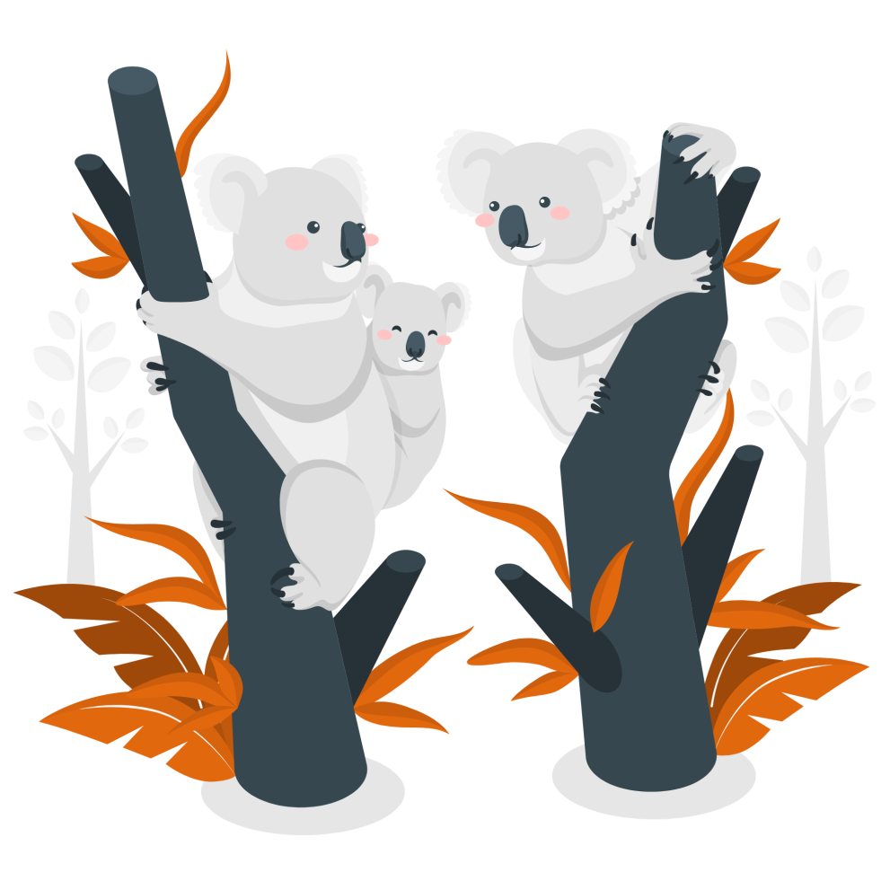
دورات حياة الحيوانات

Slide 2

مفردات الدرس
التحول
البيضة
اليرقة
العذراء

Slide 3

الهدف الأساسي للدرس:
كيف تنمو الحيوانات وتتكاثر؟

Slide 4
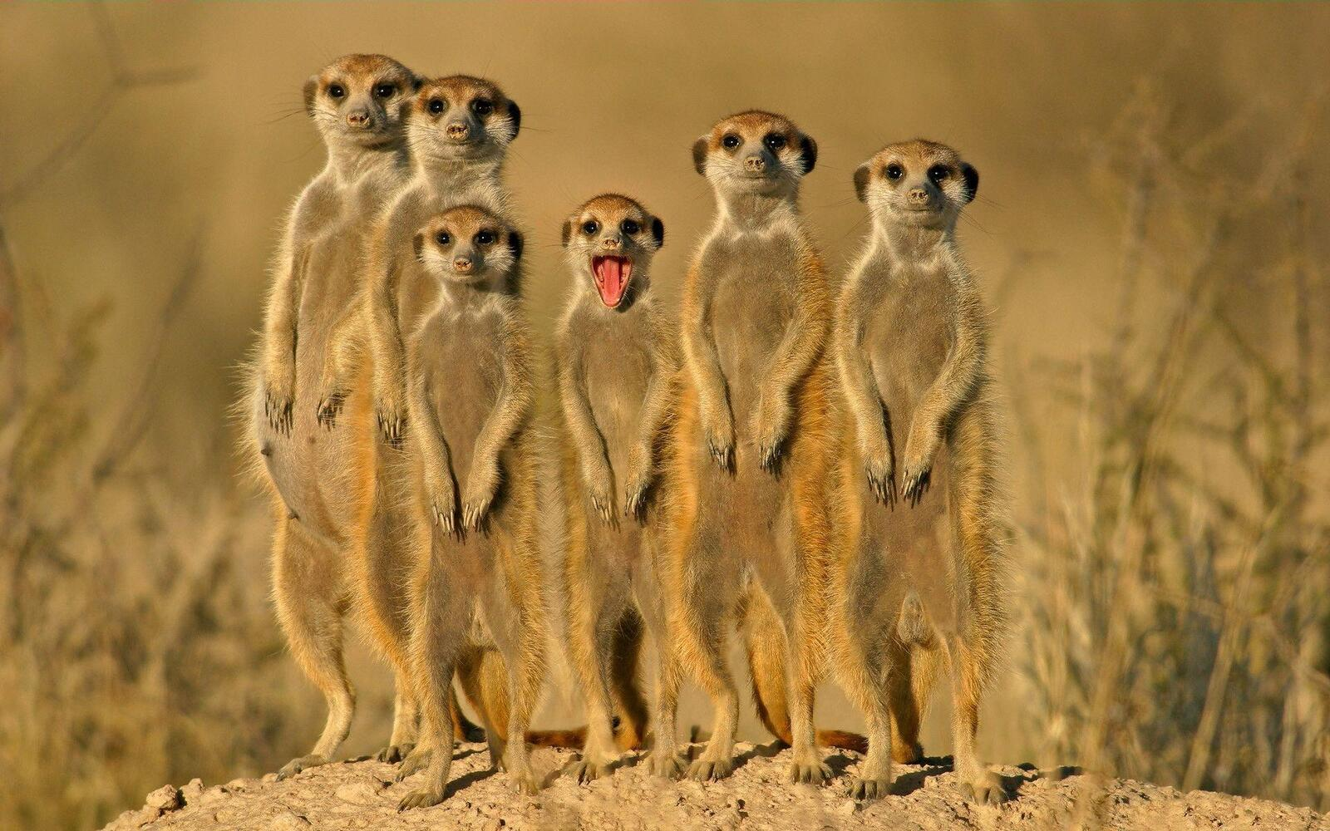


تتغير الحيوانات بطرق مختلفة فبعض الحيوانات تولد وهي تشبه آباءها. وأخرى تكون مختلفة
تتغير الحيوانات بطرق مختلفة فبعض الحيوانات تولد وهي تشبه آباءها. وأخرى تكون مختلفة
حيث يتغير شكلها أو لونها في أثناء نموها, وقد تتكون لها أجزاء جديدة. والطريقة التي يتغير بها الحيوان مع تقدمه في العمر هي جزء من دورة حياته.

Slide 5
حيث يتغير شكلها أو لونها في أثناء نموها, وقد تتكون لها أجزاء جديدة. والطريقة التي يتغير بها الحيوان مع تقدمه في العمر هي جزء من دورة حياته.

Slide 6
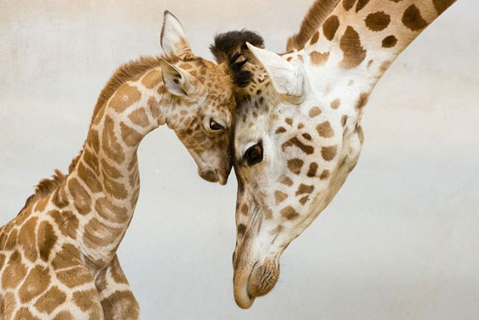
الحيوان يولد وينمو ويكتمل نموه ويتكاثر ثم يموت ويتحلل جسمه فيصير جزءاَ من التربة وبذلك يضيف مواد غذائية إلى التربة تستفيد منها مخلوقات حية أخرى لتنمو.

Slide 7
والآن دورك يا عائشة أشرحي لنا ما هي دورة حياة البرمائيات وبعض الحشرات؟؟

Slide 8
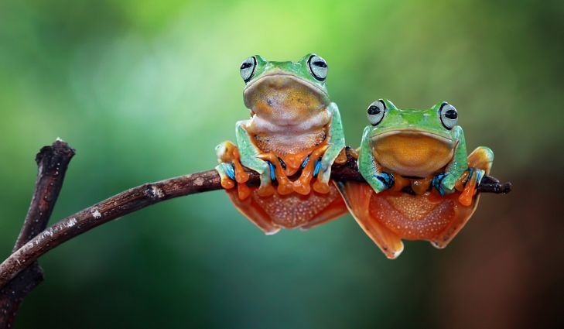
بعض الحيوانات يتغير شكلها في أثناء دورة حياتها من خلال عملية تسمى التحول,

Slide 9
فالبرمائيات وبعض الحشرات تمر بمرحلة التحول إذ تبدأ دورة حياتها بالبيضة التي تحتوي على الغذاء الذي يحتاج إليه الحيوان الصغير.

Slide 10
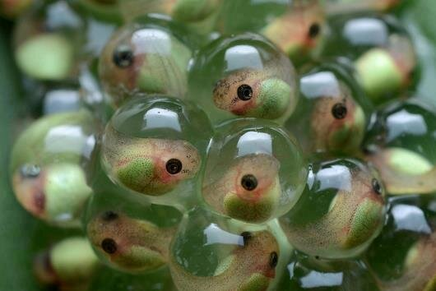
ومعظم البيوض محاطة بغلاف خارجي لحماية الحيوان

Slide 11
عندما ينمو الحيوان الصغير داخل البيضة لدرجة كافية يفقس الصغير البيضة ويخرج. عندئذ يكون الحيوان لا يشبه أبويه !!

Slide 12
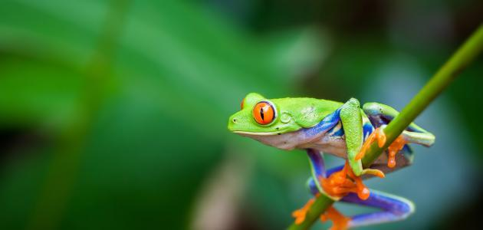
ومع مرور الوقت ينمو ويكبر وعندها يشبه أبويه. ومعظم البرمائيات والحشرات لا تعتني بصغارها.

Slide 13
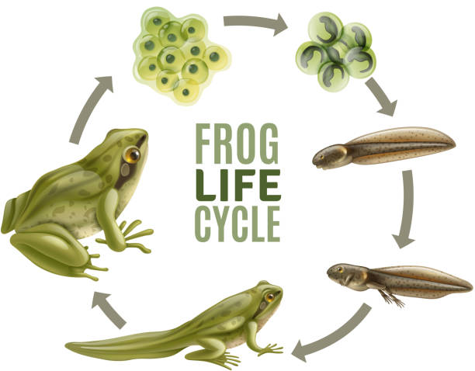
تضع انثى الضفدع
بيوضها في الماء
دورة حياة الضفدع
الضفدع مكتمل
النمو
تفقس البيوض ويخرج
أبو ذنيبة ويسبح ويتنفس
الضفدع الصغير

Slide 14
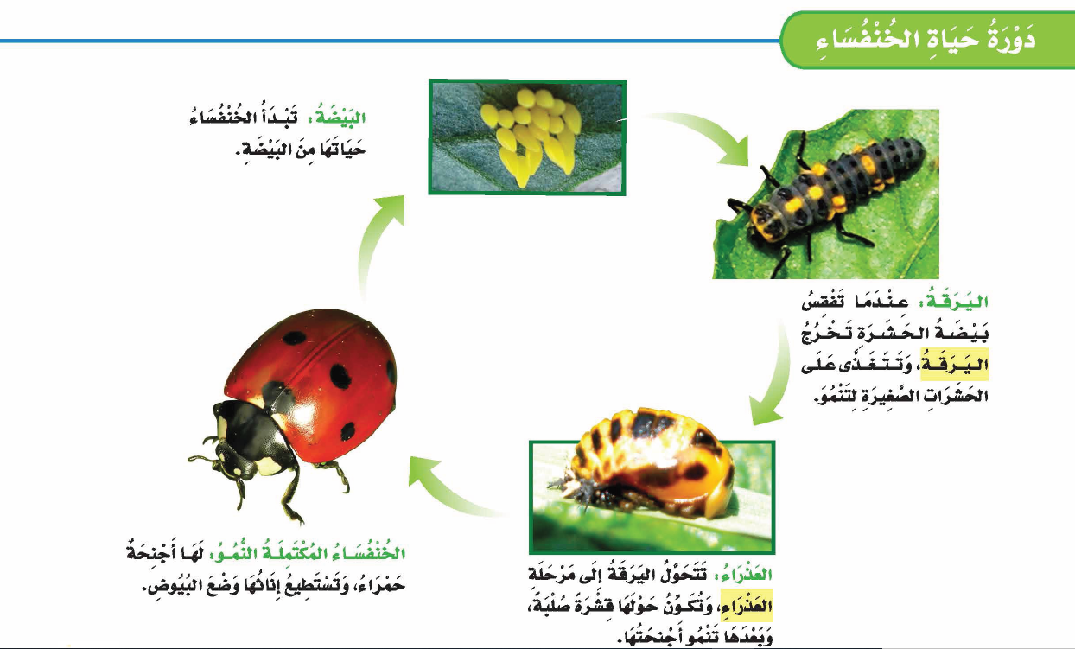

Slide 15


Slide 16
وسنتعرف الآن يا أصدقاء سوياً كيف تنمو الزواحف والأسماك والطيور

Slide 17
تتشابه الزواحف والأسماك والطيور في دورات حياتها, فهي تتكاثر بالبيوض

Slide 18
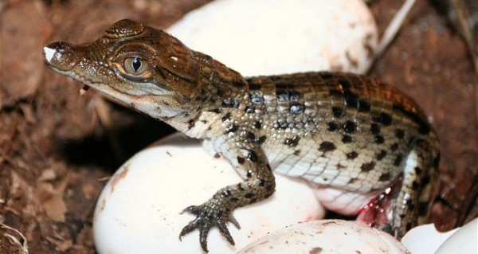
ولكن الزواحف تضع بيوضها على أرض جافة.

Slide 19
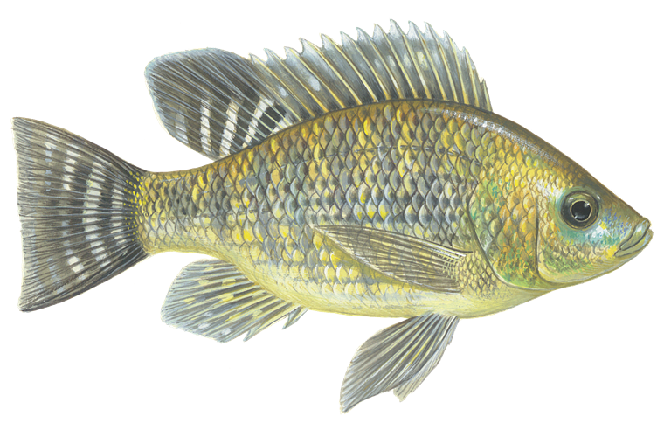
فيما تضع الأسماك بيوضها في الماء

Slide 20
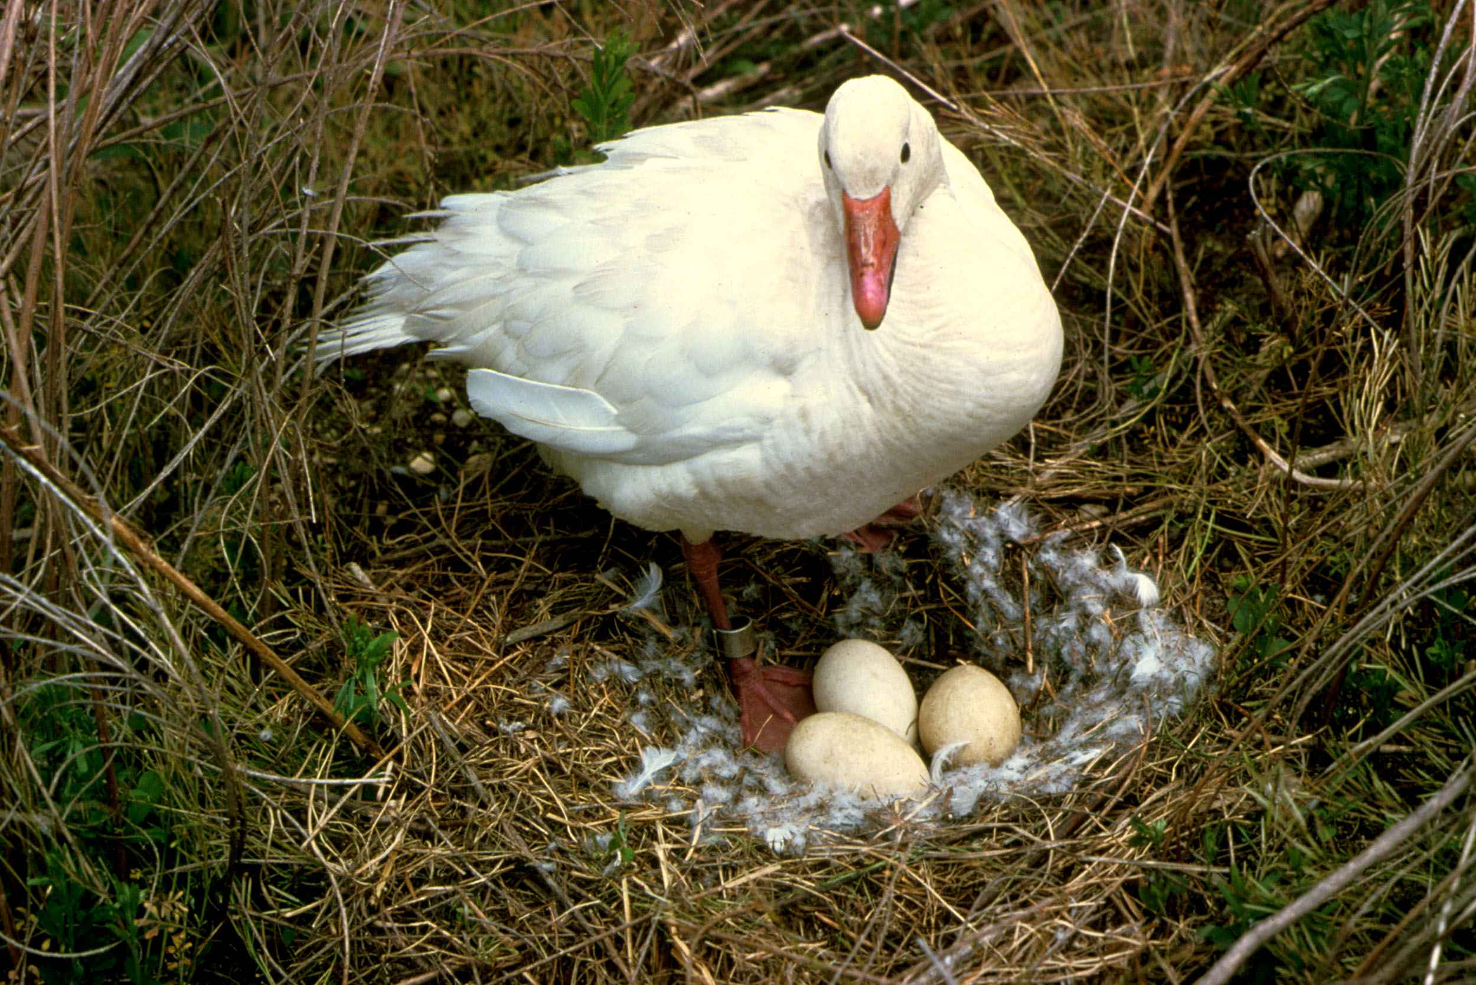
أما الطيور فتبني أعشاشاً لحماية بيوضها, وترقد عليها إلى أن تفقس.

Slide 21
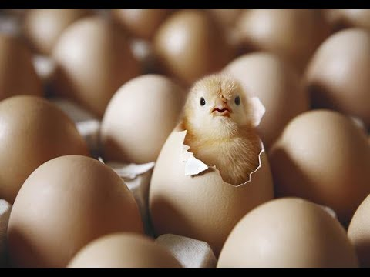
لا تمر الزواحف والأسماك والطيور بمرحلة التحول, فهي تشبه أباها عندما تفقس

Slide 22
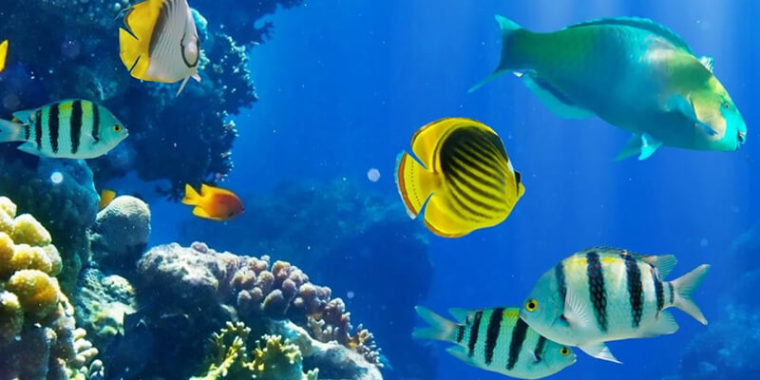
ومع مرور الوقت تنمو الزواحف الصغيرة والأسماك والطيور وتكبر. عندها يمكن أن تتكاثر.

Slide 23
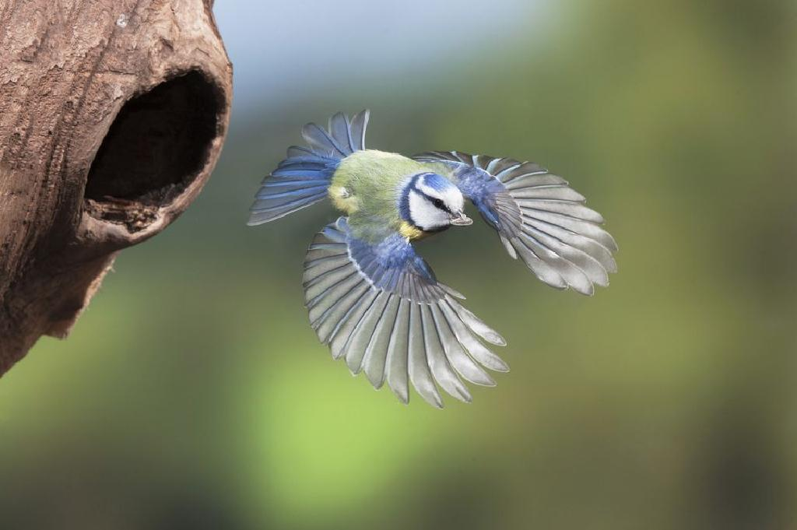
معظم الطيور فتعتني بصغارها حتى تصبح قادرة على الطيران, وتجد غذائها بنفسها.

Slide 24
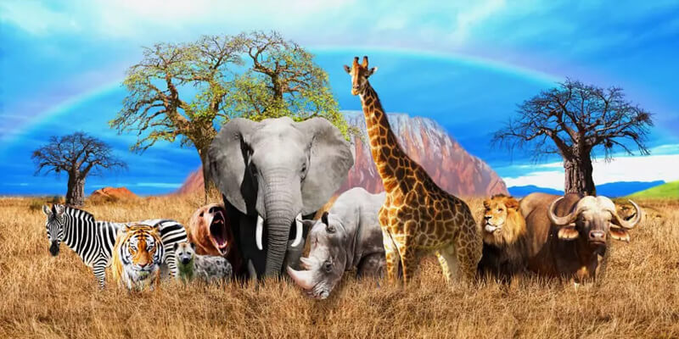
والآن حان الوقت لنتعلم عن دورة حياة الثدييات لنتعلم معاَ؟؟؟

Slide 25
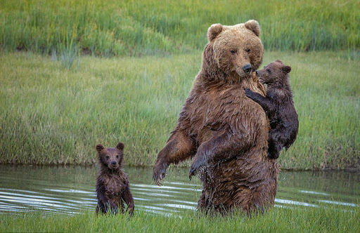
تلد الثدييات صغارها. والصغار تشبه آباءها منذ ولادتها. وتعتني الثدييات بصغارها وتطعمها.

Slide 26
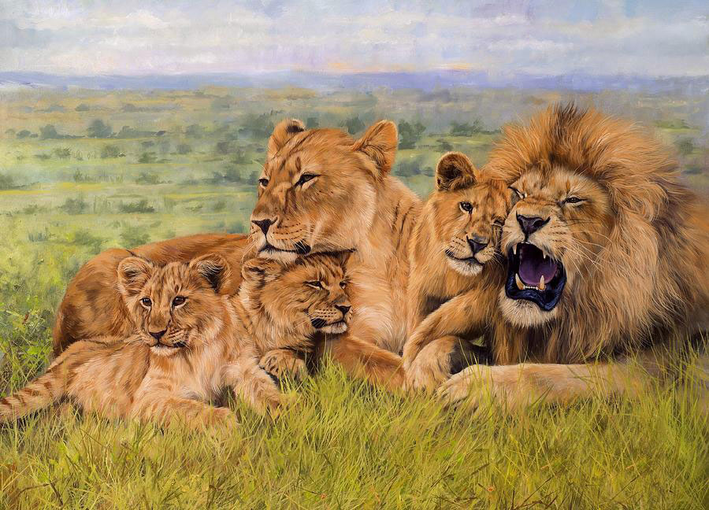
وعندما يكبر الصغار يتغير شكل الوجه ليصبح مشابهاَ للكبار. ومع مرور الوقت تتعلم لتعيش معتمدة على نفسها لتنجب صغاراَ.

Slide 27
لنرى معاً بعض دورات الحياة لبعض الحيوانات

Slide 28
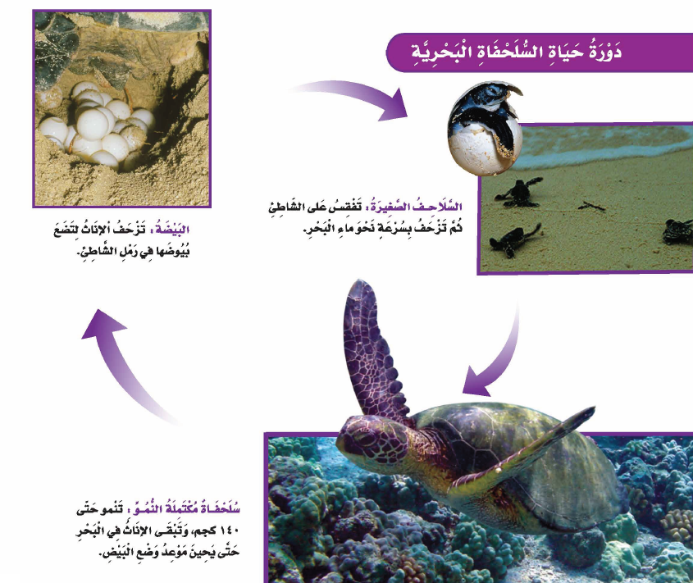

Slide 29
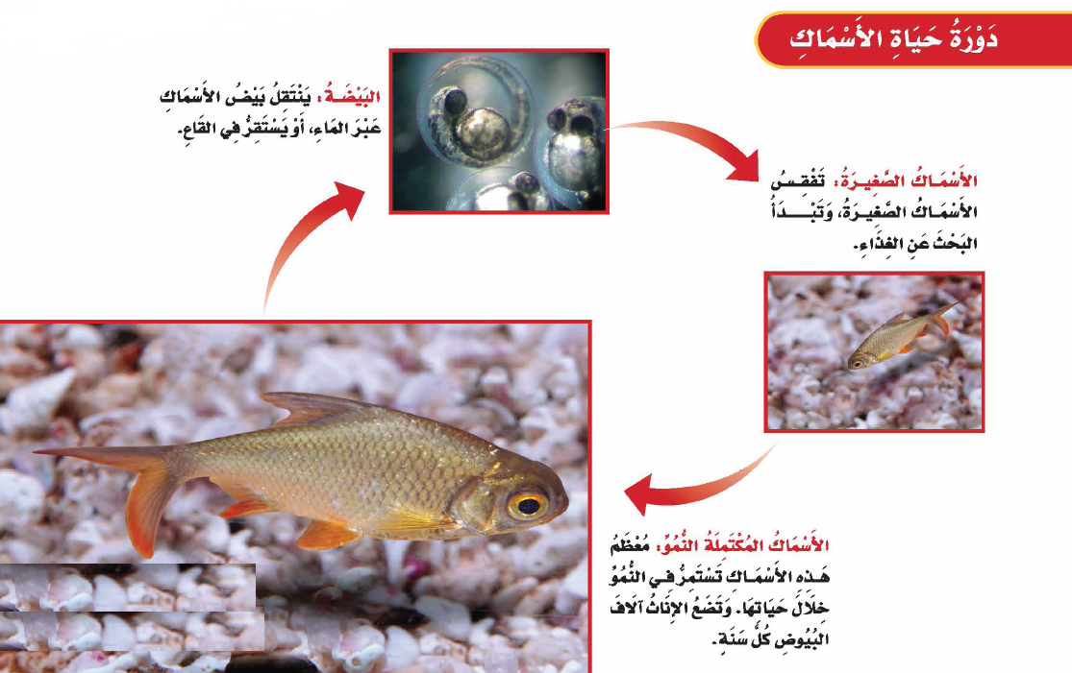

Slide 30
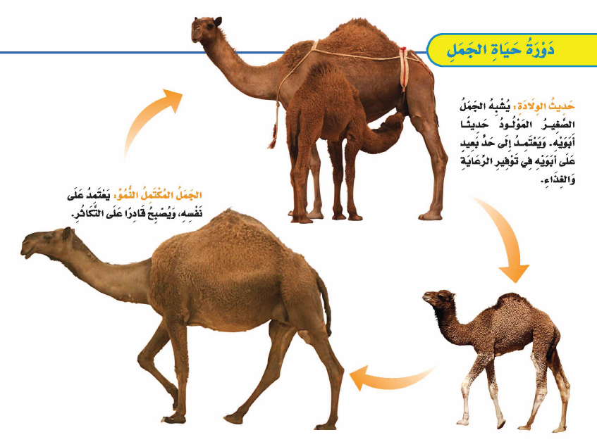

Slide 31

هيا يا صديقاتي لنختبر معلوماتنا
هل أنتن مستعدات؟
إنه سهل جداً
ابدأ الاختبار

Slide 32

بعض الحيوانات يتغير شكلها في أثناء دورة حياتها من خلال عملية تسمى التحول
خطأ
صحيح

Slide 33
تلد الثدييات صغارها. والصغار تشبه آباها منذ ولادتها. وتعتني الثدييات بصغارها وتطعمها.
خطأ
صح

Slide 34
لا تمر الزواحف والأسماك والطيور بمرحلة التحول, فهي تشبه أباها عندما تفقس
خطأ
صحيح

Slide 35
عندما ينمو الحيوان الصغير داخل البيضة لدرجة كافية يفقس الصغير البيضة ويخرج. عندئذ يكون الحيوان ..... أبويه
لا يشبه
يشبه

Slide 36

انتهى الدرس يا أبطال المستقبل

